Slide 1
Circuitos Secuenciales Síncronos
© Luis Entrena, Celia López, Mario García,
Enrique San Millán
Universidad Carlos III de Madrid

Slide 2
Índice
Introducción
Máquinas de estados finitos
  Modelo de Moore
  Modelo de Mealy
Análisis de circuitos secuenciales síncronos
Síntesis de circuitos secuenciales síncronos
Ejemplos
© Luis Entrena, Celia López, Mario García, Enrique San Millán. Universidad Carlos III de Madrid, 2008

Slide 3
Introducción
Esquema general de un circuito secuencial síncrono:
Entradas
Funciones
de salida
(COMB))
Salidas
Funciones
de Estado
(COMB)
Estado
(SEC.)
El bloque “Estado” está formado por biestables, todos ellos sincronizados con la misma señal de reloj
© Luis Entrena, Celia López, Mario García, Enrique San Millán. Universidad Carlos III de Madrid, 2008

Slide 4
Máquinas de estados
El comportamiento de un circuito síncrono se puede representar mediante una máquina de estados (FSM, o “Finite State Machine”)
Una máquina de estados tiene los siguientes elementos:
  X = Entradas
  Y = Salidas
  Z = Estados (valores de los biestables, cambian con cada flanco de reloj)
  δ = Funciones de estado (funciones combinacionales de entrada de los biestables)
  λ = Funciones de salida (combinacionales)
Una FSM se define como una secuencia de eventos en tiempos discretos. El estado Z cambia en cada evento (el cambio está definido por δ).
© Luis Entrena, Celia López, Mario García, Enrique San Millán. Universidad Carlos III de Madrid, 2008

Slide 5
Modelo de Moore
En el modelo de Moore las salidas dependen únicamente de los estados (no de las entradas)
Máquina de estados de Moore:
  Z = δ (X, Z)
  Y = λ (Z)
Estructura de un circuito asociado a un modelo de Moore:
Entradas
Funciones
de salida
(COMB))
Salidas
Funciones
de Estado
(COMB)
Estado
(SEC.)
© Luis Entrena, Celia López, Mario García, Enrique San Millán. Universidad Carlos III de Madrid, 2008

Slide 6
Modelo de Moore
El reloj y el reset no aparecen en las máquinas de estados, la asociación entre estas señales en un circuito y la máquina de estados es:
  En cada flanco de reloj se produce una transición o cambio de estado
  El reset se utiliza únicamente para establecer el estado inicial
En las máquinas de estados de Moore las salidas cambian únicamente si hay un cambio de estado:
  Las salidas están sincronizadas con el reloj
© Luis Entrena, Celia López, Mario García, Enrique San Millán. Universidad Carlos III de Madrid, 2008

Slide 7
Modelo de Moore
Una FSM se puede representar también mediante un diagrama de estados (STG o “State Transition Graph”):
  Cada estado se representa con un círculo
  Cada transición de estado se representa con una flecha
  Los diferentes valores de las entradas se representan en las flechas
  En el caso del modelo de Moore, las salidas se representan dentro de cada estado
Diagrama de estados (Moore):
Entrada 1
Estado 2
Salida 2
Estado 1
Salida 1
Estado 3
Salida 3
Entrada 2
© Luis Entrena, Celia López, Mario García, Enrique San Millán. Universidad Carlos III de Madrid, 2008

Slide 8
Modelo de Mealy
En el modelo de Mealy las salidas dependen tanto de los estados como de las entradas (caso general)
Máquina de estados de Mealy:
  Z = δ (X, Z)
  Y = λ (X, Z)
Estructura de un circuito asociado a un modelo de Mealy:
Entradas
Funciones
de salida
(COMB))
Salidas
Funciones
de Estado
(COMB)
Estado
(SEC.)
© Luis Entrena, Celia López, Mario García, Enrique San Millán. Universidad Carlos III de Madrid, 2008

Slide 9
Modelo de Mealy
Diagrama de estados de Mealy:
  Cada estado se representa con un círculo
  Cada transición de estado se representa con una flecha
  Los diferentes valores de las entradas se representan en las flechas
  En el caso del modelo de Mealy, las salidas se representan también en las flechas (dependen del estado y de las entradas)
Estado 2
Entrada 1 / Salida 1
Estado 1
Estado 3
Entrada 2 / Salida 2
© Luis Entrena, Celia López, Mario García, Enrique San Millán. Universidad Carlos III de Madrid, 2008

Slide 10
Modelo de Mealy
Igual que en Moore, el reloj y el reset no aparecen en el STG, están implícitos
En las máquinas de estados de Mealy las salidas pueden cambiar en cualquier momento (basta con que cambie una entrada del circuito):
  Las salidas no están sincronizadas con el reloj
  NOTA: Aunque las salidas no estén sincronizadas con el reloj, el circuito sigue siendo síncrono (todos los biestables están sincronizados con el mismo reloj)
© Luis Entrena, Celia López, Mario García, Enrique San Millán. Universidad Carlos III de Madrid, 2008

Slide 11
Análisis y Síntesis de Circuitos Secuenciales Síncronos
Análisis: A partir de un circuito obtener su funcionalidad
  Circuitos Combinacionales:
    Obtener tablas de verdad o funciones booleanas de las salidas
  Circuitos Secuenciales:
    Obtener diagrama de estados, o funciones de estado y salidas (δ y λ)
Síntesis: Dada una funcionalidad, obtener la implementación de un circuito
  Circuitos Combinacionales:
    Obtener expresiones boolenas, implementar con puertas lógicas, multiplexores, decodificadores, etc.
  Circuitos Secuenciales:
    Obtener diagrama de estados e implementar las funciones de estado y de salida (δ y λ) con puertas lógicas, multiplexores, decodificadores
© Luis Entrena, Celia López, Mario García, Enrique San Millán. Universidad Carlos III de Madrid, 2008

Slide 12
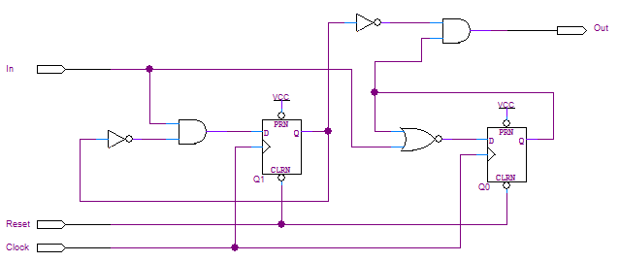



Análisis de Circuitos Secuenciales Síncronos
  Análisis: Obtener tabla de transiciones, calcular δ y λ, y obtener diagrama de estados.
  Ejemplo:
Tabla de transiciones:
Q1 | Q0 | In
0 | 0 | 0
0 | 0 | 1
0 | 1 | 0
0 | 1 | 1
1 | 0 | 0
1 | 0 | 1
1 | 1 | 0
1 | 1 | 1
D1 | D0 | Q1+ | Q0+ | Out
0 | 1 | 0 | 1 | 0
1 | 0 | 1 | 0 | 0
0 | 0 | 0 | 0 | 1
1 | 0 | 1 | 0 | 1
0 | 1 | 0 | 1 | 0
0 | 0 | 0 | 0 | 0
0 | 0 | 0 | 0 | 0
0 | 0 | 0 | 0 | 0
δ
λ
© Luis Entrena, Celia López, Mario García, Enrique San Millán. Universidad Carlos III de Madrid, 2008

Slide 13
Análisis de Circuitos Secuenciales Síncronos
Diagrama estados (Mealy):
0/0
01
0/1
1/1
Tabla de transiciones:
00
0/0
Q1 | Q0 | In
0 | 0 | 0
0 | 0 | 1
0 | 1 | 0
0 | 1 | 1
1 | 0 | 0
1 | 0 | 1
1 | 1 | 0
1 | 1 | 1
D1 | D0 | Q1+ | Q0+ | Out
0 | 1 | 0 | 1 | 0
1 | 0 | 1 | 0 | 0
0 | 0 | 0 | 0 | 1
1 | 0 | 1 | 0 | 1
0 | 1 | 0 | 1 | 0
0 | 0 | 0 | 0 | 0
0 | 0 | 0 | 0 | 0
0 | 0 | 0 | 0 | 0
1/0
10
1/0
Diagrama estados (Moore):
0
01/1
1
0
00/0
0
1
10/0
1
© Luis Entrena, Celia López, Mario García, Enrique San Millán. Universidad Carlos III de Madrid, 2008

Slide 14
Síntesis de Circuitos Secuenciales Síncronos
A partir de la descripción de la funcionalidad de un circuito secuencial, los pasos a seguir para obtener la implementación son:
  Obtener diagrama de estados
  Codificación de estados
  Obtener Tablas de salidas y de transiciones de estados
  Tabla inversa de biestables (o tabla de excitación)
  Obtener funciones de salida
  Obtener funciones de estado
  Implementación
La diferencia entre Moore y Mealy está en las funciones de salida
© Luis Entrena, Celia López, Mario García, Enrique San Millán. Universidad Carlos III de Madrid, 2008

Slide 15
Tabla de excitación (o tablas inversas) de biestables
R-S latch
J-K flip-flop
Q | Q+
0 | 0
0 | 1
1 | 0
1 | 1
S | R
0 | X
1 | 0
0 | 1
X | 0
Q | Q+
0 | 0
0 | 1
1 | 0
1 | 1
J | K
0 | X
1 | X
X | 1
X | 0
Tablas inversas o tablas de excitación:
  Describen todas las posibles de combinaciones de entradas que permiten pasar del estado actual Q al estado siguiente Q+
D flip-flop
T flip-flop
Q | Q+
0 | 0
0 | 1
1 | 0
1 | 1
D
0
1
0
1
Q | Q+
0 | 0
0 | 1
1 | 0
1 | 1
T
0
1
1
0
© Luis Entrena, Celia López, Mario García, Enrique San Millán. Universidad Carlos III de Madrid, 2008

Slide 16
Síntesis de Circuitos Secuenciales Síncronos
Problema: Diseñar un circuito secuencial síncrono que permita detectar una secuencia de tres o más unos consecutivos a través de una entrada serie.
  La entrada se lee en cada flanco ascendente de reloj
  La salida se activa cuando se detecta la secuencia
  Ejemplo de secuencia de entradas y salidas:
    X : 0 0 1 1 0 1 1 1 1 1 0 0 1 1 1
    Z : 0 0 0 0 0 0 0 1 1 1 0 0 0 0 1
In
Out
Clock
Reset
© Luis Entrena, Celia López, Mario García, Enrique San Millán. Universidad Carlos III de Madrid, 2008

Slide 17
Síntesis de Circuitos Secuenciales Síncronos
Ejemplo 1: Mealy con biestables D:
  Diagrama de estados:
  Codificación de estados:
1/0
S1
Estado
S0
S1
S2
Q1 | Q0
0 | 0
0 | 1
1 | 1
1 | 0
0/0
S0
1/0
0/0
S2
Estado no alcanzable
0/0
1/1
© Luis Entrena, Celia López, Mario García, Enrique San Millán. Universidad Carlos III de Madrid, 2008

Slide 18
Síntesis de Circuitos Secuenciales Síncronos
Mealy con biestables D :
  Tabla de transiciones y tabla de salidas (combinadas juntas):
In | Q1 | Q0
0 | 0 | 0
0 | 0 | 1
0 | 1 | 0
0 | 1 | 1
1 | 0 | 0
1 | 0 | 1
1 | 1 | 0
1 | 1 | 1
Q1+ | Q0+ | Out
0 | 0 | 0
0 | 0 | 0
X | X | X
0 | 0 | 0
0 | 1 | 0
1 | 1 | 0
X | X | X
1 | 1 | 1
1/0
01
0/0
1/0
00
0/0
11
0/0
1/1
© Luis Entrena, Celia López, Mario García, Enrique San Millán. Universidad Carlos III de Madrid, 2008

Slide 19



Síntesis de Circuitos Secuenciales Síncronos
Mealy con biestables D :
  Función de salida:
  Tabla inversa de biestables (biestables D):
Q1 Q0
01
10
00
11
In
0
X
In | Q1 | Q0
0 | 0 | 0
0 | 0 | 1
0 | 1 | 0
0 | 1 | 1
1 | 0 | 0
1 | 0 | 1
1 | 1 | 0
1 | 1 | 1
Q1+ | Q0+ | Out
0 | 0 | 0
0 | 0 | 0
X | X | X
0 | 0 | 0
0 | 1 | 0
1 | 1 | 0
X | X | X
1 | 1 | 1
D1 | D0
0 | 0
0 | 0
X | X
0 | 0
0 | 1
1 | 1
X | X
1 | 1
1
1
X
  Funciones de estado
Q1 Q0
01
10
00
11
In
0
X
1
1
1
X
Q1 Q0
01
10
00
11
In
0
X
1
1
1
X
1
© Luis Entrena, Celia López, Mario García, Enrique San Millán. Universidad Carlos III de Madrid, 2008

Slide 20
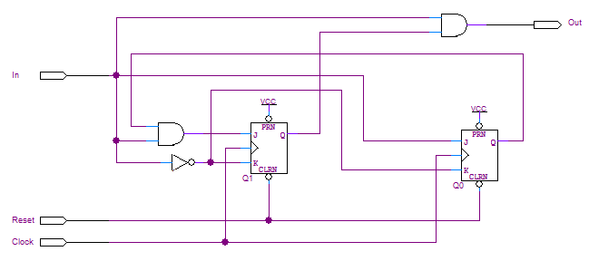
Síntesis de Circuitos Secuenciales Síncronos
Mealy con biestables D:
  Implementación
© Luis Entrena, Celia López, Mario García, Enrique San Millán. Universidad Carlos III de Madrid, 2008

Slide 21





Síntesis de Circuitos Secuenciales Síncronos
Ejemplo 2. Mealy con biestables J-K :
  Tabla inversa de biestables (biestables J-K):
  Función de salida:
  Funciones de estado
In | Q1 | Q0
0 | 0 | 0
0 | 0 | 1
0 | 1 | 0
0 | 1 | 1
1 | 0 | 0
1 | 0 | 1
1 | 1 | 0
1 | 1 | 1
Q1+ | Q0+ | Out
0 | 0 | 0
0 | 0 | 0
X | X | X
0 | 0 | 0
0 | 1 | 0
1 | 1 | 0
X | X | X
1 | 1 | 1
J1 | K1 | J0 | K0
0 | X | 0 | X
0 | X | X | 1
X | X | X | X
X | 1 | X | 1
0 | X | 1 | X
1 | X | X | 0
X | X | X | X
X | 0 | X | 0
Q1 Q0
Q1 Q0
01
10
00
11
01
10
In
00
11
In
X
X
X
X
1
X
0
0
1
X
X
X
X
X
1
1
Q1 Q0
Q1 Q0
01
10
00
11
In
01
10
00
11
In
0
X
X
X
X
1
1
X
0
1
X
X
X
X
X
1
1
© Luis Entrena, Celia López, Mario García, Enrique San Millán. Universidad Carlos III de Madrid, 2008

Slide 22
Síntesis de Circuitos Secuenciales Síncronos
Mealy con biestables J-K:
  Implementación
© Luis Entrena, Celia López, Mario García, Enrique San Millán. Universidad Carlos III de Madrid, 2008

Slide 23


Síntesis de Circuitos Secuenciales Síncronos
Ejemplo 3. Mealy con biestables T :
  Tabla inversa de biestables (biestables T):
  Función de salida:
  Funciones de estado
In | Q1 | Q0
0 | 0 | 0
0 | 0 | 1
0 | 1 | 0
0 | 1 | 1
1 | 0 | 0
1 | 0 | 1
1 | 1 | 0
1 | 1 | 1
Q1+ | Q0+ | Out
0 | 0 | 0
0 | 0 | 0
X | X | X
0 | 0 | 0
0 | 1 | 0
1 | 1 | 0
X | X | X
1 | 1 | 1
T1 | T0
0 | 0
0 | 1
X | X
1 | 1
0 | 1
1 | 0
X | X
0 | 0
Q1 Q0
01
10
00
11
In
0
1
X
1
1
X
Q1 Q0
01
10
00
11
In
0
1
1
X
1
X
1
© Luis Entrena, Celia López, Mario García, Enrique San Millán. Universidad Carlos III de Madrid, 2008

Slide 24
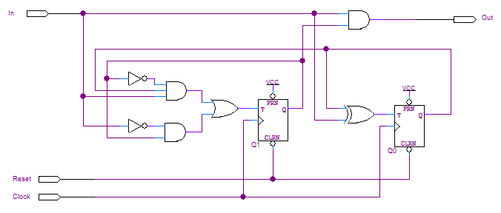
Síntesis de Circuitos Secuenciales Síncronos
Mealy con biestables T:
  Implementación
© Luis Entrena, Celia López, Mario García, Enrique San Millán. Universidad Carlos III de Madrid, 2008

Slide 25
Síntesis de Circuitos Secuenciales Síncronos
Ejemplo 4: Mealy, otra codificación diferente:
  Diagrama de estados:
  Codificación de estados:
1/0
S1
Estado
S0
S1
S2
Q1 | Q0
0 | 0
0 | 1
1 | 0
1 | 1
0/0
S0
1/0
0/0
Ahora codificamos S2 de forma diferente
S2
0/0
1/1
© Luis Entrena, Celia López, Mario García, Enrique San Millán. Universidad Carlos III de Madrid, 2008

Slide 26
Síntesis de Circuitos Secuenciales Síncronos
Mealy con biestables D (codificación diferente):
  Tablas de transiciones y salidas (combinadas en una sola):
In | Q1 | Q0
0 | 0 | 0
0 | 0 | 1
0 | 1 | 0
0 | 1 | 1
1 | 0 | 0
1 | 0 | 1
1 | 1 | 0
1 | 1 | 1
Q1+ | Q0+ | Out
0 | 0 | 0
0 | 0 | 0
0 | 0 | 0
X | X | X
0 | 1 | 0
1 | 0 | 0
1 | 0 | 1
X | X | X
1/0
01
0/0
1/0
00
0/0
10
0/0
1/1
© Luis Entrena, Celia López, Mario García, Enrique San Millán. Universidad Carlos III de Madrid, 2008

Slide 27


Síntesis de Circuitos Secuenciales Síncronos
Mealy con biestables D :
  Función de salida:
Q1 Q0
01
10
00
11
  Tabla inversa de biestables (biestables D):
In
0
X
1
X
1
In | Q1 | Q0
0 | 0 | 0
0 | 0 | 1
0 | 1 | 0
0 | 1 | 1
1 | 0 | 0
1 | 0 | 1
1 | 1 | 0
1 | 1 | 1
Q1+ | Q0+ | Out
0 | 0 | 0
0 | 0 | 0
0 | 0 | 0
X | X | X
0 | 1 | 0
1 | 0 | 0
1 | 0 | 1
X | X | X
D1 | D0
0 | 0
0 | 0
0 | 0
X | X
0 | 1
1 | 0
1 | 0
X | X
  Funciones de estado
Q1 Q0
01
10
In
00
11
0
X
1
1
X
1
Q1 Q0
01
10
00
11
In
0
X
1
X
1
© Luis Entrena, Celia López, Mario García, Enrique San Millán. Universidad Carlos III de Madrid, 2008

Slide 28
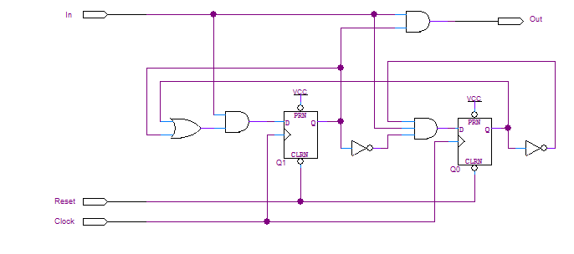

Síntesis de Circuitos Secuenciales Síncronos
Mealy con biestables D (codificación diferente):
  Implementación
Con esta otra codificación sale más complejo y se requieren más puertas lógicas para la implementación
© Luis Entrena, Celia López, Mario García, Enrique San Millán. Universidad Carlos III de Madrid, 2008

Slide 29
Síntesis de Circuitos Secuenciales Síncronos
Ejemplo 5: Moore con biestables D:
  Diagrama de estados:
  Codificación de estados:
0
1
S0/0
S1/0
Estado
S0
S1
S2
S3
Q1 | Q0
0 | 0
0 | 1
1 | 1
1 | 0
0
0
1
0
S3/1
S2/0
1
1
© Luis Entrena, Celia López, Mario García, Enrique San Millán. Universidad Carlos III de Madrid, 2008

Slide 30
Síntesis de Circuitos Secuenciales Síncronos
Moore con biestables D :
  Tablas de transiciones y salidas:
0
1
In | Q1 | Q0
0 | 0 | 0
0 | 0 | 1
0 | 1 | 0
0 | 1 | 1
1 | 0 | 0
1 | 0 | 1
1 | 1 | 0
1 | 1 | 1
Q1+ | Q0+
0 | 0
0 | 0
0 | 0
0 | 0
0 | 1
1 | 1
1 | 0
1 | 0
S0/0
S1/0
Q1 | Q0
0 | 0
0 | 1
1 | 0
1 | 1
Out
0
0
0
1
0
0
1
0
S3/1
S2/0
1
1
© Luis Entrena, Celia López, Mario García, Enrique San Millán. Universidad Carlos III de Madrid, 2008

Slide 31

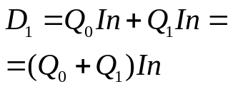

Síntesis de Circuitos Secuenciales Síncronos
Moore con biestables D :
  Función de salida:
Q1 | Q0
0 | 0
0 | 1
1 | 0
1 | 1
Out
0
0
0
1
  Tabla inversa de biestables (biestables D):
In | Q1 | Q0
0 | 0 | 0
0 | 0 | 1
0 | 1 | 0
0 | 1 | 1
1 | 0 | 0
1 | 0 | 1
1 | 1 | 0
1 | 1 | 1
Q1+ | Q0+
0 | 0
0 | 0
0 | 0
0 | 0
0 | 1
1 | 1
1 | 0
1 | 0
D1 | D0
0 | 0
0 | 0
0 | 0
0 | 0
0 | 1
1 | 1
1 | 0
1 | 0
  Funciones de estado
Q1 Q0
01
10
00
11
In
0
1
1
1
1
Q1 Q0
01
10
00
11
In
0
1
1
1
© Luis Entrena, Celia López, Mario García, Enrique San Millán. Universidad Carlos III de Madrid, 2008

Slide 32
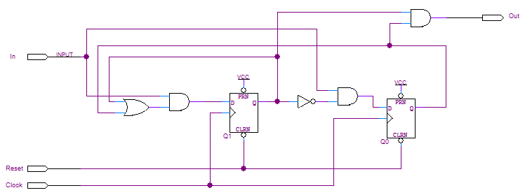

Síntesis de Circuitos Secuenciales Síncronos
Moore con biestables D:
  Implementación
© Luis Entrena, Celia López, Mario García, Enrique San Millán. Universidad Carlos III de Madrid, 2008

Slide 33
Bibliografía
“Circuitos y Sistemas Digitales”. J. E. García Sánchez, D. G. Tomás, M. Martínez Iniesta. Ed. Tebar-Flores
“Electrónica Digital”, L. Cuesta, E. Gil, F. Remiro, McGraw-Hill
“Fundamentos de Sistemas Digitales “, T.L Floyd, Prentice-Hall
© Luis Entrena, Celia López, Mario García, Enrique San Millán. Universidad Carlos III de Madrid, 2008

